Slide 1
Guia para sediar um fórum comunitário sobre as vacinas contra COVID-19
Atualizado em 25 de janeiro de 2022
Notes:
Principais atualizações desde a versão anterior (datada de 06/01):
• Atualização das informações sobre a elegibilidade para a dose de reforço para pessoas que receberam a vacina da Moderna (slide 23)

Slide 2
Instruções para usar este guia
Este guia foi elaborado para provedores, grupos comunitários e outras pessoas que sediem reuniões ou fóruns locais sobre a vacina contra COVID-19, com o objetivo de aumentar a confiança na vacina.
Ele inclui informações do Departamento de Saúde Pública de Massachusetts (DPH - Massachusetts Department of Public Health) em resposta a perguntas frequentes e incentiva discussão e feedback.
Existem pontos de discussão adicionais na seção de notas de cada slide.
Você pode usar todo esse conteúdo ou parte dele, de acordo com os interesses e necessidades da sua comunidade.
  Informações adicionais para serem usadas no seu fórum podem ser encontradas em https://www.mass.gov/covid-19-vaccine-in-massachusetts
O guia será atualizado com base nas novas informações sobre as vacinas contra COVID-19 e no feedback dos usuários.
Remova este slide da apresentação antes de seu fórum.

Slide 3
Como solicitar um embaixador de vacina do DPH
Você pode pedir que um embaixador de vacinas contra COVID-19 do DPH compareça ao seu fórum comunitário. Os embaixadores não são necessariamente especialistas em vacinas ou médicos, mas são profissionais de saúde pública com experiência nas comunidades.
Os embaixadores podem fazer palestras, responder perguntas ou ouvir o seu feedback para compartilhá-lo com o DPH.
Se desejar convidar um embaixador do DPH para comparecer ao seu fórum, preencha este formulário.
Se possível, solicite um embaixador pelo menos 2 semanas antes do seu fórum.
O DPH envidará todos os esforços para atender a todas as solicitações.
Remova este slide da apresentação antes de seu fórum.

Slide 4
Reconhecimento de racismo estrutural, discriminação contra deficientes físicos e outras formas de opressão
O Departamento de Saúde Pública de Massachusetts reconhece que racismo estrutural, histórico e atual, discriminação contra deficientes físicos e outras formas de opressão tornaram difícil para algumas comunidades (como pessoas negras e pessoas com deficiências) ter confiança completa na comunidade de saúde pública, médica e científica. Queremos ser abertos e honestos sobre a segurança e o desenvolvimento da vacina contra COVID-19 - o que sabemos e o que não sabemos.
Este guia fornece uma base para essas conversas, mas não aborda todas as necessidades e preocupações exclusivas e válidas de diferentes populações e comunidades. O encorajamos a adaptar a linguagem e o formato da maneira que for mais relevante e eficiente para as pessoas com quem você trabalha.

Slide 5
O que é uma vacina e como ela funciona?
As vacinas evitam doenças que podem ser perigosas ou mesmo mortais. Elas trabalham com as defesas naturais do corpo para desenvolver com segurança proteção contra uma doença.
A vacina ajuda seu sistema imunológico a produzir anticorpos, da mesma forma que faria se você fosse exposto à doença. Depois de se vacinar, você terá proteção contra a doença, sem ter que pegar a doença primeiro.
Isso é o que torna as vacinas um medicamento tão poderoso. Ao contrário da maioria dos medicamentos, que tratam ou curam doenças, as vacinas evitam as doenças.
Notes:
OBS.:
Fontes:
https://www.cdc.gov/vaccines/hcp/conversations/understanding-vacc-work.html e https://www.cdc.gov/vaccines/vpd/vpd-vac-basics.html

Slide 6
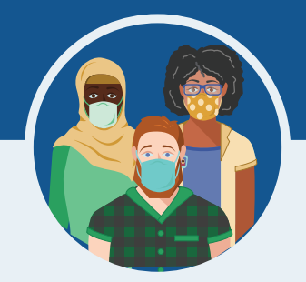
Quais são os benefícios de tomar a vacina contra COVID-19?
A vacinação contra a COVID-19 ajudará a evitar que você fique doente com a COVID-19.
Ficou demonstrado que todas as vacinas contra COVID-19 disponíveis nos EUA são muito eficazes.
A melhor proteção contra a COVID-19 é a combinação de tomar a vacina e seguir as recomendações do CDC para se proteger e proteger a outras pessoas da COVID-19.
Quanto mais pessoas forem vacinadas, mais rápido poderemos voltar às nossas vidas normais.
Notes:
Entendemos que algumas pessoas podem estar preocupadas em serem vacinadas. Enquanto mais vacinas contra COVID-19 estão sendo desenvolvidas o mais rapidamente possível, os processos e procedimentos de rotina continuam a ser usados para garantir a segurança de qualquer vacina que seja autorizada ou aprovada para uso.
Segurança é uma alta prioridade e há muitos motivos para ser vacinado.

Slide 7
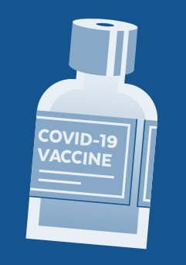
Quais vacinas estão disponíveis?
Três vacinas, da Pfizer/Comirnaty, Moderna e Janssen (Johnson & Johnson), foram aprovadas ou receberam Autorização para Uso Emergencial da Food and Drug Administration (FDA).
Todas as três vacinas contra a COVID-19 são seguras e altamente eficazes contra a doença grave, hospitalização e morte.
As vacinas da Pfizer/Comirnaty e da Moderna requerem a administração de 2 doses, com pelo menos 3-4 semanas de intervalo entre elas. As pessoas devem receber as duas doses da vacina para estarem totalmente vacinadas e para que a vacina tenha efeito.
A vacina da Janssen (Johnson & Johnson) requer uma única dose.
Notes:
O que significa a vacina contra COVID-19 da Pfizer ter a aprovação da FDA?
Em 23/08/2021 a FDA aprovou a primeira vacina contra COVID-19. A vacina ficou conhecida como Vacina contra a COVID-19 da Pfizer e agora será comercializada como Comirnaty (koe-mir’-na-tee) para a prevenção da COVID-19 em pessoas a partir de 16 anos de idade.
Comirnaty é a mesma vacina que a vacina da Pfizer.
A vacina da Pfizer também continua disponível sob autorização de uso emergencial (AUE) para pessoas de 5 a 15 anos de idade e para a terceira dose em certos indivíduos imunocomprometidos.
Comparada a uma AUE, a aprovação das vacinas pela FDA exige ainda mais dados sobre segurança, fabricação e eficácia em períodos de tempo mais longos e inclui dados do mundo real.
A aprovação definitiva da FDA significa que a vacina da Comirnaty agora possui o mesmo nível de aprovação de outras vacinas usadas regularmente nos EUA, como as vacinas contra hepatite, sarampo, varicela e poliomielite.
A vacina contra COVID-19 da Pfizer foi a primeira a receber a autorização emergencial e, portanto, é a primeira a ter dados suficientes para receber a aprovação definitiva. Isso não significa que há algum problema com relação à segurança e eficácia da vacina da Moderna ou Johnson & Johnson.
O que é uma Autorização de Uso Emergencial (AUE) (EUA - Emergency Use Authorization, em inglês)?
A FDA dos Estados Unidos disponibilizou as Vacinas contra COVID-19 da Pfizer, Moderna, e Janssen (Johnson & Johnson) por intermédio de um mecanismo emergencial chamado AUE. A AUE é apoiada por uma declaração feita pelo Secretário de Saúde e Serviços Humanos (HHS - Health and Human Services) de que existe uma situação que justifica o uso emergencial de produtos farmacêuticos durante a pandemia de COVID-19.
A FDA pode emitir uma AUE quando certos critérios são atendidos, o que inclui não haver nenhuma alternativa adequada, aprovada e disponível. A decisão da FDA também está baseada nas evidências científicas disponíveis que demonstram que o produto pode ser eficaz para prevenir a COVID-19 durante a pandemia, e que os benefícios potenciais e conhecidos do produto superam os riscos. Todos esses critérios devem ser atendidos para permitir que o produto seja usado durante a pandemia de COVID-19.

Slide 8






Como sabemos que a vacina é segura?
As vacinas passam por mais testes do que qualquer outro produto farmacêutico.
            Primeiro, pequenos grupos de pessoas recebem a vacina experimental.
            Em seguida, a vacina é administrada a grupos específicos de pessoas (por exemplo, pessoas com determinada idade, etnia e saúde física).
            Em seguida, a vacina é aplicada em dezenas de milhares de pessoas e testada quanto à sua eficácia e segurança.
Notes:
Entendemos a importância de sermos abertos e honestos sobre a segurança e o desenvolvimento da vacina - especialmente para as comunidades que tenham vivido com as consequências de tratamentos médicos indevidos.
É importante saber que as vacinas passam por mais testes do que qualquer outro produto farmacêutico. Antes de qualquer vacina ser disponibilizada, ela deve passar por um processo de desenvolvimento e teste rigoroso. A fabricação é crítica - cada dose deve ser consistentemente de alta qualidade. Além disso, são realizados testes abrangentes em estudos clínicos para comprovar a segurança da vacina.
Fonte: https://www.cdc.gov/coronavirus/2019-ncov/vaccines/safety.html

Slide 9




Como sabemos que a vacina é segura?
Depois disso, o Comitê Consultivo sobre Práticas de Imunização (ACIP - Advisory Committee on Immunization Practices) analisa os dados para determinar se a vacina funciona e se é segura. O Comitê faz recomendações à Administração de Alimentos e Medicamentos (FDA - Food and Drug Administration) dos Estados Unidos.
A FDA analisa os dados e as recomendações do Comitê Consultivo e decide se aprova ou não a vacina.
A vacina só é aprovada depois de passar por todas essas etapas e os especialistas terem certeza de que a vacina é eficaz e segura.

Slide 10




Como ela pode ser segura, se foi feita tão rapidamente?
O cronograma para o desenvolvimento foi acelerado, mas a segurança nunca foi diminuída. Veja aqui como:
Os Estados Unidos e outros governos investiram muito dinheiro para apoiar financeiramente o trabalho das empresas fabricantes de vacinas em seu trabalho.
Já tínhamos informações úteis sobre os coronavírus, portanto não estávamos começando do zero.
Muitas pessoas participaram de estudos clínicos e não precisamos gastar muito tempo procurando voluntários.
A fabricação aconteceu ao mesmo tempo que estudos de segurança, assim, quando as vacinas goram aprovadas, elas estavam prontas para serem distribuídas.
Notes:
O monitoramento de segurança para as vacinas COVID-19 tem sido o mais intenso e abrangente da história dos EUA.

Slide 11
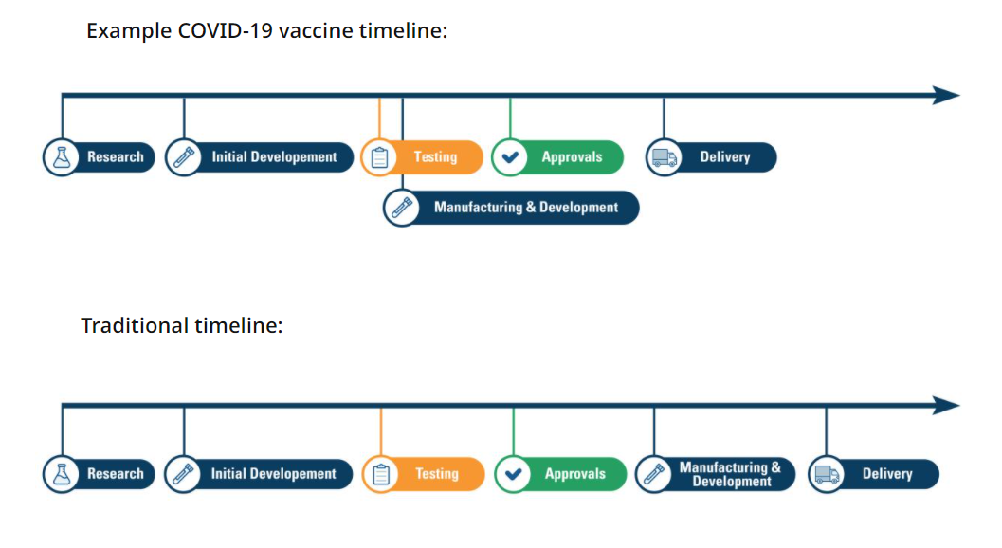
Exemplo de cronograma da vacina contra COVID-19:
Pesquisa
Pesquisa
Desenvolvimento Inicial
Testes
Aprovações
Entrega
Fabricação e desenvolvimento
Cronograma tradicional:
Pesquisa
Desenvolvimento Inicial
Testes
Aprovações
Fabricação e desenvolvimento
Entrega

Slide 12
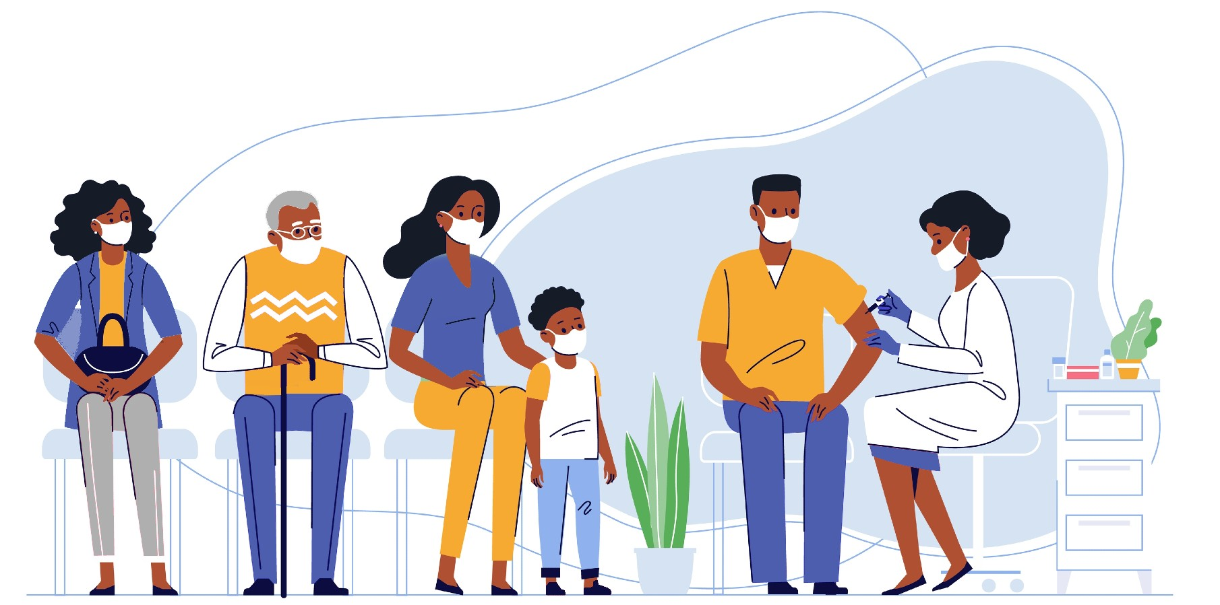
Posso pegar a COVID-19 das vacinas contra COVID-19?
Não. As vacinas não contêm o vírus vivo que causa a COVID-19. Isto significa que você não pode pegar COVID-19 da vacina.

Slide 13
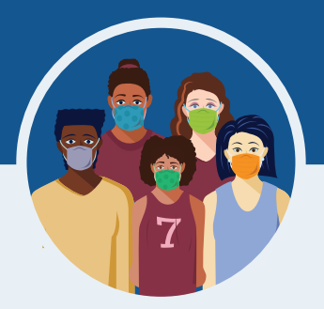
As vacinas contra COVID-19 têm algum efeito colateral?
São raros os efeitos colaterais graves de vacinas, incluindo da vacina contra COVID-19.
É possível que algumas pessoas possam ter efeitos colaterais, que são sinais normais de que seu corpo está criando proteção.
Esses efeitos colaterais podem afetar sua capacidade de realizar as atividades diárias, mas devem desaparecer em poucos dias.
Os efeitos colaterais mais comuns são pequenos e incluem:
    Cansaço
    Dor de cabeça
    Dor no local da injeção
    Dores musculares e/ou nas articulações
    Calafrios
    Náuseas e/ou vômitos
    Febre
Notes:
São raros os efeitos colaterais graves de vacinas, incluindo da vacina contra COVID-19. Nos ensaios clínicos da Pfizer, Moderna e Janssen, os efeitos colaterais graves aconteceram em menos de 1% dos participantes que receberam a vacina. Não houve diferenças observáveis nos eventos adversos graves por idade, raça, etnia ou condições médicas. Esses efeitos colaterais ocorreram com a mesma frequência que ocorrem na população em geral. Os efeitos colaterais em adolescentes de 12 a 15 anos de idade foram consistentes com os efeitos colaterais informados pelos participantes do estudo clínico com 16 anos de idade ou mais.
Se você tomou a vacina da J&J contra COVID-19 e apresentar algum dos sintomas abaixo no período de 3 semanas depois da vacinação, deve procurar atendimento médico imediatamente:
Dor de cabeça severa ou visão embaçada
Dor abdominal que não para
Dores no peito
Inchaço na perna
Aparecimento de hematoma com facilidade ou pequenas manchas de sangue debaixo da pele
No estudo da vacina da Moderna, exemplos dos efeitos colaterais graves incluíram duas pessoas com inchaço facial, uma pessoa com náuseas e vômitos difíceis de controlar e um relato de paralisia de Bell. No estudo da vacina da Pfizer, os exemplos incluíram uma lesão no ombro no local da vacinação e gânglios linfáticos inchados na axila oposta ao braço da vacinação. No estudo da vacina da Janssen, os exemplos incluíram quatro pessoas com convulsões e seis pessoas com trombose venosa profunda. Não sabemos se esses efeitos colaterais graves estão relacionados ou não à vacina.
Algumas instâncias de reações alérgicas graves foram relatadas fora dos estudos clínicos. Veja o slide 18 para obter mais informações sobre reações alérgicas.
Pequenos efeitos colaterais são mais comuns após a segunda dose da vacina da Moderna e da Pfizer do que na primeira dose.
https://www.fda.gov/emergency-preparedness-and-response/mcm-legal-regulatory-and-policy-framework/pfizer-biontech-covid-19-vaccine-frequently-asked-questions
https://www.fda.gov/emergency-preparedness-and-response/mcm-legal-regulatory-and-policy-framework/moderna-covid-19-vaccine-frequently-asked-questions
https://www.fda.gov/emergency-preparedness-and-response/mcm-legal-regulatory-and-policy-framework/janssen-covid-19-vaccine-frequently-asked-questions

Slide 14
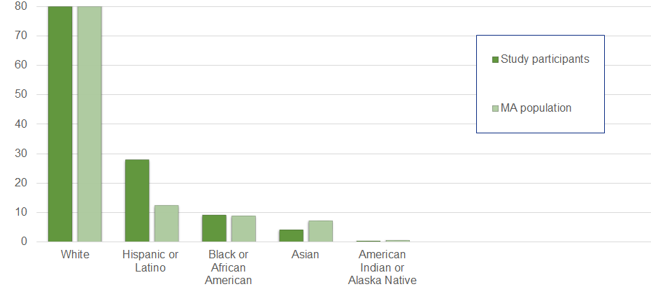
A vacina da Pfizer foi testada em quem?
A segurança da vacina da Pfizer foi avaliada em 43.448 pessoas com 16 anos de idade ou mais em dois estudos clínicos realizados nos Estados Unidos, Europa, Turquia, África do Sul e América do Sul.
Estudos adicionais foram realizados em 2.260 adolescentes entre 12 e 15 anos e 3.000 crianças entre 5 e 11 anos de idade.
Participantes do estudo
População de MA
Feminino
49%
Masculino
51%
Blanco
Hispânico ou Latino
Negro ou Afro-americano
Asiático
Índio Americano
/Nativo do Alasca
Notes:
Em geral, 50,6% dos participantes dos estudos clínicos de segurança da Pfizer eram homens e 49,4% eram mulheres, 83,1% eram brancos, 9,1% eram negros ou afro-americanos, 28,0% eram hispânicos ou latinos, 4,3% eram asiáticos e 0,5% eram índios americanos ou nativos do Alasca. A segurança da vacina da Pfizer em adolescentes mais jovens foi estudada em 2.260 adolescentes com idades entre 12 e 15 anos e 3.000 crianças entre 5 e 11 anos de idade.
(https://www.fda.gov/media/144413/download)

Slide 15
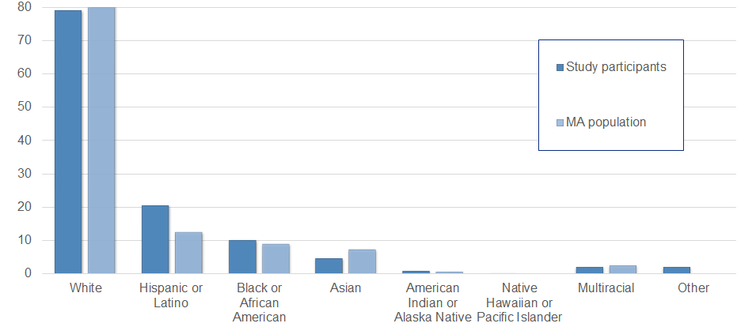
A vacina da Moderna foi testada em quem?
A segurança da vacina da Moderna foi avaliada em 30.351 pessoas com 18 anos de idade ou mais nos Estados Unidos.
Participantes do estudo
População de MA
Feminino
47%
Masculino
53%
Branco
Hispânico
ou Latino
Negro ou
Afro-americano
Asiático
Índio Americano/Nativo do Alasca
Nativo do Havaí/Ilhas
do Pacífico
Multirracial
Outra opção
Notes:
Em geral, 52,7% dos participantes dos estudos clínicos de segurança da Moderna eram homens, 47,3% eram mulheres, 79,2% eram brancos, 10,2% eram negros ou afro-americanos, 20,5% eram hispânicos ou latinos, 4,6% eram asiáticos, 0,8% eram índios americanos ou nativos do Alasca, 0,2% eram nativos do Havaí ou das ilhas do Pacífico, 2,1% eram de outras etnias e 2,1% eram multirraciais.
A idade média dos participantes foi 52; 75,2% tinham de 18 a 64 anos e 24,8% tinham 65 anos ou mais.
As características demográficas foram semelhantes entre os participantes que receberam a vacina contra COVID-19 da Moderna e os participantes que receberam placebo.
https://www.fda.gov/media/144637/download

Slide 16
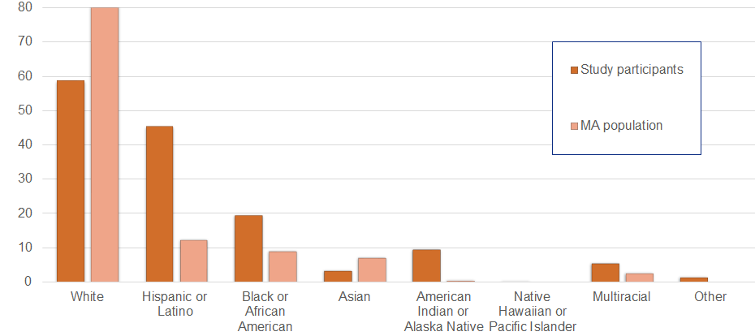
A vacina da Johnson & Johnson foi testada em quem?
A segurança da vacina da Janssen (Johnson & Johnson) foi avaliada em 43.783 pessoas com 18 idade ou mais nos Estados Unidos, Brasil, África do Sul, Colômbia, Argentina, Peru, Chile e México.
Participantes do estudo
População de MA
Feminino
45%
Masculino
55%
Branco
Hispânico ou Latino
Negro ou Afro-americano
Asiático
Índio Americano/ Nativo do Alasca
Nativo do Havaí/Ilhas do Pacífico
Multirracial
Outra opção
Notes:
SENTENCE NEAR GRAPH on RIGHT:
No geral, 45% dos participantes do estudo da Jassen eram mulheres, 55% eram homens, 58,7% eram brancos, 19,4% eram negros ou afro-americanos, 45,3% eram hispânicos ou latinos, 3,3% eram asiáticos, 9,5% eram índios americanos/nativos do Alasca, 0,2% eram nativos do Havaí ou de outras ilhas do Pacífico, 5,6% eram de múltiplos grupos étnicos e 1,4% eram de etnias desconhecidas A idade média dos participantes foi de 52 anos.
As características demográficas foram semelhantes entre os participantes que receberam a vacina contra COVID-19 da Janssen e os participantes que receberam placebo.
https://www.fda.gov/media/146304/download

Slide 17
Uma pessoa que tem alergias pode tomar a vacina contra COVID-19?
Você não deve tomar as vacinas contra COVID-19 caso tenha algum histórico de reação alérgica grave (também chamada de “anafilaxia”) a qualquer ingrediente da vacina.
As vacinas não contêm ovos, gelatina, conservantes ou látex. A lista de ingredientes pode ser encontrada em:
  Pfizer/Comirnaty: https://www.fda.gov/media/144414/download (página 3)
  Moderna: https://www.fda.gov/media/144638/download (página 2)
  Janssen (Johnson & Johnson): https://www.fda.gov/media/146305/download (página 2)
Se você já teve um histórico de reação alérgica grave a algo que não esteja na vacina (como pasta de amendoim), converse com seu médico antes de tomar a vacina.
Notes:
Embora haja uma pequena chance de que as vacinas contra COVID-19 possam causar uma reação alérgica grave, isso geralmente aconteceria de alguns minutos a uma hora depois da aplicação da vacina.
Sinais de reação alérgica grave podem incluir:
• Dificuldade para respirar
• Inchaço no rosto e na garganta
• Batimentos cardíacos rápidos
• Erupção cutânea intensa por todo corpo
• Tontura e fraqueza
Se você tiver um histórico de reações alérgicas, o aplicador da vacina pode pedir que você fique por mais tempo no local onde tomar a vacina para fazer um monitoramento depois da aplicação.
O CDC analisou os dados informados ao Sistema Federal de Notificação de Eventos Adversos Relacionados a Vacinas (VAERS - Vaccine Adverse Event Reporting System) de meados de dezembro a meados de janeiro, e houve raros relatórios de reações alérgicas graves depois da vacinação contra COVID-19, as quais ocorreram em números semelhantes ao que é observado com outras vacinas comumente usadas, como a vacina contra a gripe.

Slide 18
Eu vou querer ter um filho um dia.
A vacina contra COVID-19 é segura para mim?
Sim!
O CDC recomenda a vacinação contra COVID-19 para mulheres que estão tentando engravidar agora ou possam vir a engravidar no futuro.
Não há evidências que os anticorpos produzidos após a vacinação contra COVID-19 ou os componentes da vacina causarão algum problema.
Não há nenhuma evidência de que problemas de fertilidade em mulheres ou homens sejam um efeito colateral de qualquer vacina.
Notes:
As vacinas contra COVID-19 estão sendo estudadas cuidadosamente agora, e continuarão a ser estudadas por muitos anos, da mesma forma isso que acontece com outras vacinas.
Veja por que é seguro:
A vacina contra COVID-19, da mesma maneira como outras vacinas, funciona por meio de ensinar ao nosso corpo a desenvolver anticorpos que lutam contra o vírus que causa a COVID-19, para prevenir doenças no futuro.
Não há evidências no momento de que os anticorpos formados a partir da vacinação contra a COVID-19 causarão problemas na gravidez, inclusive para o desenvolvimento da placenta.
Na verdade, não há nenhuma evidência de que problemas de fertilidade sejam um efeito colateral de QUALQUER vacina.

Slide 19
Uma mulher que está grávida ou amamentando deve tomar a vacina contra COVID-19?
Sim!
O CDC e o American College of Obstetricians and Gynecologists (Colégio Americano de Obstetras e Ginecologistas) recomendam a vacinação contra COVID-19 para mulheres grávidas e que estão amamentando.
Os benefícios da vacinação contra COVID-19 superam qualquer risco possível ou conhecido de vacinar-se durante a gravidez.
Pegar COVID-19 durante a gravidez aumenta o risco da ocorrência da forma grave da doença e de parto prematuro.
Tomar a vacina é uma escolha pessoal das mulheres que estão grávidas ou amamentando. Em caso de dúvidas, fale com seu provedor de serviços de saúde.
Notes:
Não foram feitos estudos dessas vacinas em mulheres grávidas ou que estão amamentando.
Existem dados limitados sobre a segurança das vacinas contra COVID-19 em mulheres que estão amamentando ou sobre os efeitos da vacina nos bebês que estão se alimentando do leite materno. As mulheres que estão amamentando podem decidir tomar a vacina. O American College of Obstetricians and Gynecologists (Colégio Americano de Obstetras e Ginecologistas) recomenda que as vacinas contra COVID-19 sejam oferecidas a mulheres grávidas e que estão amamentando quando elas atenderem aos critérios de priorização para receber a vacina.

Slide 20
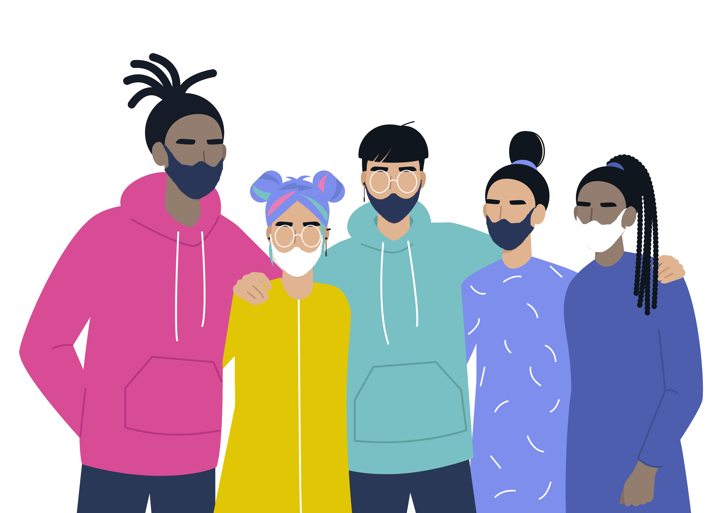
As vacinas contra COVID-19 são seguras para crianças?
Sim.
O CDC recomenda que todas as pessoas acima de 5 anos sejam vacinadas contra a COVID-19.
Cientistas realizaram ensaios clínicos com milhares de crianças e concluíram que elas são seguras e eficazes.
A vacina da Pfizer é autorizada para pessoas a partir de 12 anos de idade e tem aprovação definitiva para pessoas a partir de 16 anos.
As vacinas da Moderna e da Janssen (Johnson & Johnson) são autorizadas para maiores de 18 anos.
Notes:
Notas:
A vacina da Pfizer contra a COVID-19 tem mais de 90% de eficácia na prevenção da COVID-19 em crianças com idades entre 5 e 11 anos.
Vacinar as crianças ajuda a protegê-las da COVID-19, bem como reduz as interrupções nas atividades de aprendizagem e em grupo presenciais, ao ajudar a diminuir a transmissão comunitária.
As crianças também podem sentir alguns efeitos adversos da vacina, semelhantes àqueles observados em adultos com outras vacinas. Estes são sinais normais de que o corpo está criando proteção e devem desaparecer em alguns dias.

Slide 21
A vacina contra COVID-19 vai alterar meu DNA?
Não. As vacinas contra COVID-19 não alteram ou interagem com o seu DNA de forma alguma.
As vacinas ensinam nosso sistema imunológico a lutar contra um vírus específico.
Para que funcione, a vacina contra COVID-19 não precisa entrar no núcleo da célula, que é onde nosso DNA é armazenado. Isso significa que a vacina nunca interage com nosso DNA de maneira alguma, e não tem como alterá-lo.
Notes:
Não. As vacinas contra COVID-19 não alteram ou interagem com o seu DNA de forma alguma.
As vacinas ensinam nosso sistema imunológico a lutar contra um vírus específico. Elas trabalham com as defesas naturais do corpo para desenvolver com segurança imunidade à doença. Para que funcione, a vacina contra COVID-19 não precisa entrar no núcleo da célula, que é onde nosso DNA é armazenado. Isso significa que o mRNA nunca interage com nosso DNA de maneira alguma, e não tem como alterá-lo.
No final do processo, nossos corpos aprenderam como se proteger contra infecções futuras. Essa resposta imunológica e a produção de anticorpos é o que nos protege contra uma infecção, se o vírus real entrar em nossos corpos. (fonte: https://www.cdc.gov/coronavirus/2019-ncov/vaccines/facts.html)

Slide 22

As vacinas são eficazes contra as variantes da COVID-19?
É normal que os vírus sofram mutações à medida que se espalham, e que
novas variantes apareçam.
Até agora, os estudos sugerem que as vacinas oferecem proteção contra as
variantes conhecidas (como Delta e Ômicron).
Mesmo quando uma pessoa vacinada pega a COVID-19,
ela está bem protegida da forma grave da doença e morte.
Notes:
Obs.:
O CDC está monitorando as mutações do vírus nos Estados Unidos, inclusive as mudanças com a variante Ômicron.
Os cientistas estão trabalhando para aprender mais sobre o grau de transmissibilidade de cada variante, se as variantes podem causar mais doença grave, e se as vacinas que já temos oferecerão proteção contra variantes específicas da COVID-19.

Slide 23
Precisarei tomar uma dose de reforço?
As vacinas contra COVID-19 funcionam bem para prevenir as formas graves da doença, a hospitalização e a morte. No entanto, os especialistas começaram a observar uma proteção menor contra as formas leve e moderada da doença. Doses de reforço mantêm a eficácia das vacinas por mais tempo.
Todos a partir de 12 anos de idade podem tomar uma dose de reforço se:
  Pfizer e Moderna: Já se passaram pelo menos 5 meses desde a sua segunda dose
  Johnson & Johnson: Já se passaram pelo menos 2 meses desde a sua primeira dose
Se você tem 12-17 anos, poderá tomar apenas a dose de reforço da Pfizer.
Caso contrário, poderá escolher a vacina de dose de reforço que quiser.
Você pode receber uma dose de reforço em qualquer lugar que estejam disponíveis, inclusive no seu principal prestador de cuidados médicos, em uma farmácia ou uma clínica comunitária de vacinação.
Notes:
Você pode escolher a vacina de reforço que quiser. Talvez algumas pessoas queiram a mesma vacina que receberam originalmente, outras preferem uma dose de reforço diferente.
Você ainda será considerado completamente vacinado mesmo que não tome a dose de reforço.
Os efeitos colaterais após a dose de reforço são similares aos da segunda dose.
Você pode tomar a vacina contra COVID-19 e outras vacinas como contra gripe ou herpes ao mesmo tempo ou em datas próximas.
Para verificar as perguntas frequentes sobre doses de reforço, acesse: https://www.mass.gov/info-details/covid-19-booster-frequently-asked-questions

Slide 24

Como faço para marcar uma consulta para me vacinar?
  Use VaxFinder.mass.gov para procurar consultas para vacinação (incluindo a dose de reforço) em, farmácias, provedores de cuidados de saúde e outros locais em sua comunidade.
  Muitos sites aceitam consultas para vacinação sem marcar com antecedência.
  Você pode ordenar a lista pela vacina que é oferecida para que as pessoas com menos de 18 anos possam ver somente postos que oferecem a vacina da Pfizer/Comirnaty.
  As pessoas que não podem ou não conseguem usar a internet podem ligar para a Linha de recursos para a marcação de consultas para vacinação (Vaccine Scheduling Resource Line) de Massachusetts: 2-1-1 (877-211-6277)
Notes:
Estes métodos também se aplicam a pessoas que desejam tomar a dose de reforço.
A Linha de recursos para marcação de consultas para vacinação é para pessoas que não podem ou não conseguem acessar a internet. Ela está disponível em 100 idiomas. Os representantes têm o mesmo acesso às consultas para vacinação que há no site público. O horário de atendimento é: segunda a quinta de 8h30 às 20 horas e sexta a domingo de 8h30 às 17 horas

Slide 25
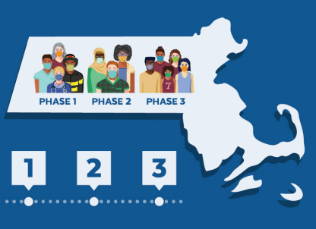
E se eu precisar de ajuda para chegar a um posto de vacinação?
Vacinação domiciliar está disponível para as pessoas que não tenham condições de ir ao posto de vacinação.
  Ligue para a Intake Line (Linha Registro) pelo telefone (833) 983-0485.
O MassHealth oferece transporte gratuito às consultas para vacinação a qualquer pessoa que tenha o MassHealth ou a Health Safety Net.
  Você pode ligar para o seu plano de saúde ou para o MassHealth pelo número 800-841-2900 para marcar seu transporte.
A LYFT está oferecendo transporte gratuito ou com desconto de ida e volta para as consultas de vacinação.
Organizações como empresas, escolas, comunitárias e religiosas podem solicitar uma clínica de vacinação móvel gratuita para aplicar as vacinas em suas dependências.
Notes:
A Linha de Registro para Vacinação Domiciliar está aberta de segunda a sexta, das 9 às 17 horas, e tem representantes que falam inglês e espanhol, além de intérpretes em mais de 100 idiomas.
Depois que você se registra, geralmente recebe uma ligação dentro de 5 dias úteis para marcar sua consulta para vacinar-se. As vacinações domiciliares serão:
• Realizadas por profissionais médicos, seguindo todas as diretrizes de saúde pública
• Adaptadas para atender às necessidades específicas das pessoas que não podem sair de casa, conforme discutido na chamada de para a marcação da consulta.
• São agendadas de acordo com o local onde a pessoa que não pode sair de casa mora, e não de acordo com a ordem das chamadas
• São realizadas usando-se a vacina de dose única da Johnson & Johnson, que é mais fácil de transportar e requer apenas uma aplicação
• Pessoas com idade entre 12 e 17 anos receberão a vacina da Pfizer
A cobertura de transporte do MassHealth inclui as pessoas que têm o MassHealth Limited, o Children’s Medical Security Program (CMSP) e o MassHealth Family Assistance (FA). Além disso, os participantes podem solicitar os serviços de transporte diretamente ao Serviço de Atendimento ao Cliente do MassHealth, em vez de precisarem solicitar os serviços por intermédio de um provedor de cuidados de saúde.
Também pode haver organizações comunitárias locais, como a Aging Servisses Access Points (ASAPs) e Councils on Aging (COAS) que podem ajudar você a encontrar transporte.

Slide 26
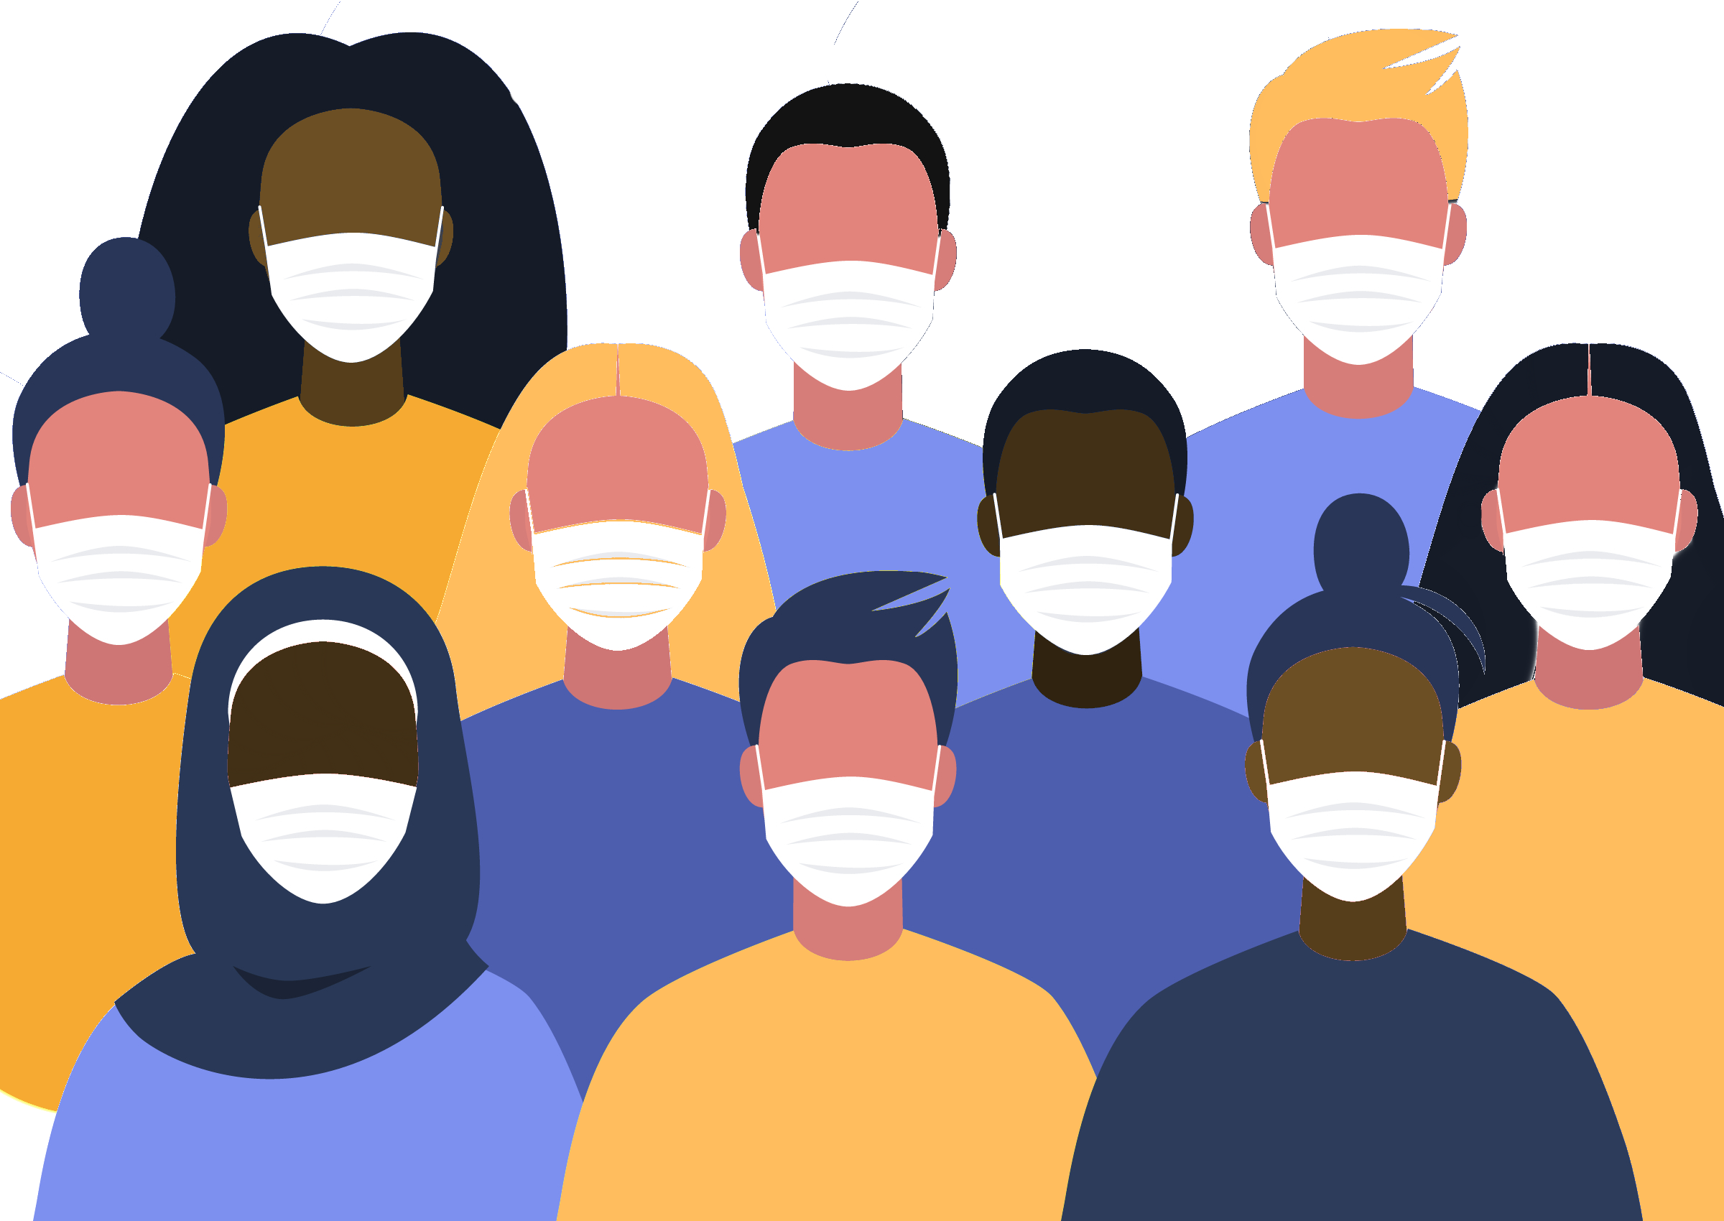
Terei de pagar para tomar a vacina?
Não. A vacina (incluindo a dose de reforço) é gratuita para todos os residentes de Massachusetts.
  Nunca ninguém pedirá um número de cartão de crédito para marcar uma consulta.
  Você poderá tomar a vacina, mesmo
  se não tiver seguro de saúde, carteira de
  motorista ou um número de Seguro Social.
Notes:
Os seguros de saúde (incluindo Medicare e Medicaid) cobrirão o custo da administração da vacina. Traga seu cartão de seguro saúde, se tiver seguro. A vacina será cobrada do seguro de saúde, sem custo algum para você.
Os provedores de cuidados de saúde também podem ser reembolsados pelo governo federal pelo custo da administração da vacina a imigrantes sem documentos.

Slide 27
Tomar a vacina causará um impacto negativo
na situação imigratória de uma pessoa?
Não. Tomar a vacina não afetará sua capacidade de permanecer nos Estados Unidos, conseguir um green card ou obter benefícios públicos como habitação ou SNAP.
Não importa qual seja a sua situação imigratória, é importante que você e sua família estejam protegidos da COVID-19.
Você poderá tomar a vacina, mesmo se não tiver seguro de saúde, carteira de motorista ou um número de Seguro Social.
Notes:
Não. O governo federal confirmou que o tratamento para COVID-19 (incluindo a vacina) não será considerado parte da determinação se alguém é um “encargo público”, ou no que concerne à condição de benefício público para certas pessoas que estão buscando uma extensão de sua estadia ou uma mudança de status, mesmo se a vacina for paga pelo Medicaid ou por outros fundos federais.
Traga uma identidade com seu nome, se tiver uma, para verificar seu nome no sistema de vacinação. Isto não é obrigatório.
Traga seu cartão de seguro saúde, se tiver seguro. A vacina será cobrada do seguro de saúde, sem custo algum para você. Você não precisa ter seguro para tomar a vacina.

Slide 28

O que devo fazer se eu sentir algum sintoma depois de
tomar a vacina contra COVID-19?
Se você sentir muita dor ou desconforto, converse com seu médico ou provedor de cuidados de saúde.
Se você não tem um provedor de cuidados de saúde ou deseja informar algum efeito colateral ao CDC, acesse cdc.gov/vsafe
Você pode usar o v-safe em um smartphone para informar rapidamente ao CDC se você tiver algum efeito colateral depois de tomar a vacina contra COVID-19 e para fazer verificações de saúde personalizadas depois de tomar a vacina contra COVID-19.
Notes:
Se você sentir alguma dor ou um desconforto significativo, converse com seu médico, que pode recomendar medicamentos vendidos sem receita médica, como ibuprofeno ou acetaminofeno (paracetamol). Para reduzir a dor e o desconforto no local da injeção, aplique uma toalha limpa, fria e úmida sobre a área e use ou exercite o braço. Para reduzir o desconforto causado pela febre, beba muitos líquidos e vista roupas leves.
Na maioria dos casos, o desconforto causado por febre ou dor é normal, mas contate seu provedor de cuidados de saúde se a vermelhidão ou sensibilidade no local da injeção aumentar depois de 24 horas ou se os efeitos colaterais que estiver sentindo estiverem preocupando você ou não desaparecerem depois de alguns dias
V-safe é uma ferramenta de smartphone que usa mensagens de texto e pesquisas na web para fornecer verificações de saúde personalizadas, depois de você tomar uma vacina contra COVID-19. Usando o v-safe, você pode informar rapidamente ao CDC se apresentar algum efeito colateral depois de tomar a vacina contra COVID-19. Dependendo de suas respostas, alguém do CDC poderá ligar para verificar como você está e obter mais informações. E o v-safe irá lembrá-lo de tomar sua segunda dose da vacina contra COVID-19, se precisar. Para se inscrever no v-safe, acesse cdc.gov/vsafe.

Slide 29
Quanto tempo demora, depois da administração da vacina contra COVID-19, para que ela tenha me proteja? Quanto tempo dura a proteção da vacina?
Normalmente, leva algumas semanas para o corpo desenvolver imunidade depois da vacinação.
Isso significa que é possível que uma pessoa seja infectada com o vírus que causa a COVID-19 logo antes ou logo depois da vacinação e fique doente. Isso acontece porque a vacina não teve tempo suficiente para proporcionar proteção.
Ainda não sabemos por quanto tempo as vacinas contra COVID-19 fornecerão proteção. Estudos recentes mostram que a proteção contra o vírus diminui com o tempo. É por isso que o CDC recomenda que certos grupos recebam uma dose de reforço.

Slide 30
Preciso continuar a usar máscara se já estou
completamente vacinado?
Apenas em determinadas situações, incluindo transportes públicos, centros de atendimento de saúde, escolas e outros ambientes com populações vulneráveis, como ambientes onde são oferecidos cuidados de saúde a muitas pessoas.
Fique em casa e vá fazer o teste, se estiver sentindo que está doente.
Fique em isolamento, se seu teste de COVID-19 der positivo.
Notes:
Observação:
As pessoas são consideradas completamente vacinadas contra COVID-19 se tiverem tomado duas doses das vacinas contra COVID-19 da Moderna ou da Pfizer, ou uma dose da vacina da Johnson & Johnson há mais de 14 dias.
Juntos, a vacinação contra a COVID-19 e seguir as recomendações do CDC quanto a como se proteger e proteger a outras pessoas oferecerão a melhor proteção contra o contágio e a disseminação da COVID-19.
A orientação do DPH para pessoas que já estão completamente vacinadas pode ser encontrada em https://www.mass.gov/guidance/guidance-for-people-who-are-fully-vaccinated-against-covid-19

Slide 31
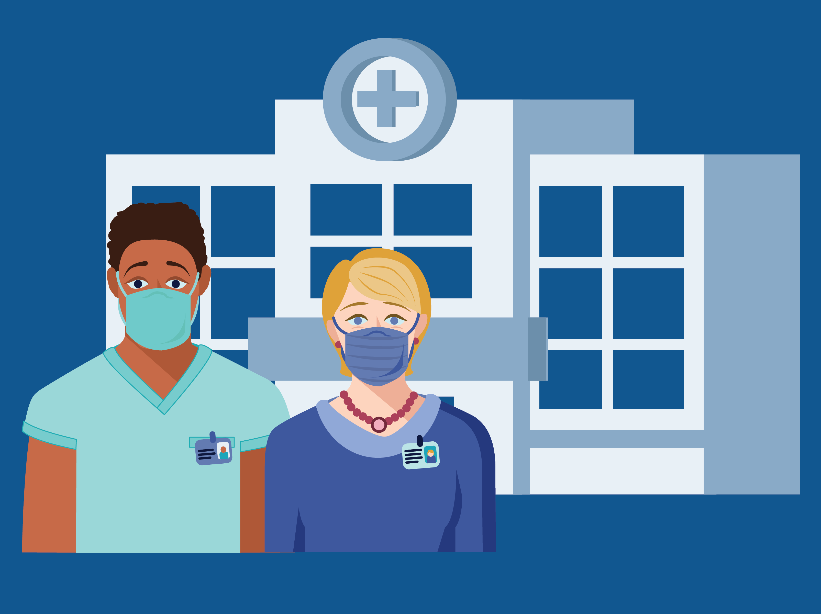
Quem pode me ajudar a tomar decisões sobre tomar a vacina?
Se você tiver mais perguntas sobre sua própria saúde ou sobre a decisão de tomar a vacina, converse com um profissional de saúde de sua confiança, como seu médico, enfermeiro, gerente de cuidados de saúde, farmacêutico ou trabalhador da saúde comunitário.

Slide 32
Perguntas para discussão
Quais preocupações você tem em relação à vacina contra COVID?
  Quais preocupações as pessoas em sua comunidade têm em relação à vacina contra COVID?
Quais informações ajudariam você a confiar na vacina?
  Quais informações ajudariam as pessoas em sua comunidade a confiar na vacina?
O que aumentaria a sua probabilidade de tomar a vacina?
  O que aumentaria a probabilidade de as pessoas em sua comunidade tomarem a vacina?
Quais barreiras dificultam para você tomar a vacina contra COVID (por exemplo, local distante, ter que sair do trabalho, a necessidade de duas doses)?
  Quais são as coisas que podem dificultar para as pessoas em sua comunidade tomarem a vacina contra COVID?
O que poderia ser mais fácil para você tomar a vacina?
  O que poderia ficar mais fácil para as pessoas em sua comunidade tomarem a vacina?

Slide 33
Onde posso saber mais?
Quem já tomou a vacina até agora
Programa de vacinação contra COVID-19 | Mass.gov
Perguntas frequentes para o público em geral
Perguntas frequentes sobre as vacinas contra COVID-19 | Mass.gov
Igualdade na vacinação
Iniciativa Igualdade na Vacinação contra COVID-19
Informações do CDC sobre as vacinas contra COVID-19
Vacinas contra COVID-19 | CDC
Para outras perguntas relacionadas à vacina contra COVID-19 em Massachusetts, envie um e-mail para:
COVID-19-Vaccine-Plan-MA@mass.gov
Notes:
O Departamento de Saúde Pública de Massachusetts publica online um relatório de vacinação semanal que contém informações como:
• Número de doses de vacinas enviadas para Massachusetts
• Número de pessoas que foram vacinadas
• Número de pessoas que foram vacinadas por condado
• Número de pessoas que foram vacinadas por idade e raça/etnia
• Vacinas administradas por diferentes tipos de provedores (p. ex., escolas, centros de saúde comunitários)

Slide 34
Recursos adicionais para os organizadores do fórum

Slide 35
Exemplos de outras perguntas frequentes para o público em geral
Perguntas frequentes sobre as vacinas contra COVID-19 | Mass.gov
Uma pessoa que teve um resultado de teste de COVID-19 positivo deve tomar a vacina?
Uma pessoa que já teve COVID-19 deve ser vacinada?
O que posso esperar na minha consulta para tomar a vacina contra COVID-19?
Pessoas que moram parte do tempo em outro estado ou país (p. ex., estudantes, aposentados, pessoas com dupla nacionalidade) poderão tomar a vacina contra COVID-19 em Massachusetts?
O que é uma Autorização de Uso Emergencial (AUE)?
Notes:
Consulte também as perguntas frequentes para o público em geral para obter respostas a outras perguntas que você pode querer abordar durante a sua reunião.

Slide 36
Ferramentas e recursos
Folhetos e gráficos de mídia social em vários idiomas
Material gráfico para a vacina – Pare a COVID-19 | Mass.gov
Materiais da campanha Confie nos fatos, Tome a vacina | Mass.gov
Material da campanha Campanha Confie nos Fatos, Tome a Vacina | Mass.gov
Kit de ferramentas de comunicação sobre as vacinas contra COVID-19 para Organizações baseadas na comunidade
Kit de Ferramentas de Comunicação sobre as vacinas contra COVID-19 para Organizações baseadas na comunidade: Como iniciar | CDC
Fichas técnicas sobre assuntos como uso de máscaras, distanciamento social e como evitar a disseminação de germes
Fichas Técnicas sobre a COVID-19 para impressão | Mass.gov

